Slide 1
Perspektivmeldingen 2024
Utdrag og sammenfatning
Analyseavdelingen, Agder fylkeskommune

Slide 2

Perspektivmeldingen 2024
Drøfter langsiktige utfordringer i norsk økonomi. Hovedutfordringer som belyses i meldingen:
Kampen om arbeidskraften
  Omsorgsoppgavene blir flere, men vi blir ikke flere i yrkesaktiv alder til å utføre dem.
Behov for omstilling
  Økte spenninger i verden, klima- og naturendringer og avtagende petroleumsaktivitet fører til endringer og forsterker behovet for å bruke ressursene godt og riktig.
Fortsatt god fordeling
  Små forskjeller og stabil tilgang på velferdstjenester må bevares i møte med omstillingene og at mange lever lenger.
Notes:
Perspektivmeldingen 2024 er gjenkjennelig fra tidligere perspektivmeldinger, men med følgende forskjell fra sist melding;
Omstillingsbehov; Geopolitiske forhold har endret seg drastisk med storkrig i Europa
Lavere produktivitetsnivå; Produktivitetsveksten avtar (hele perspektivmeldingens kapittel 4 er viet dette temaet)

Slide 3
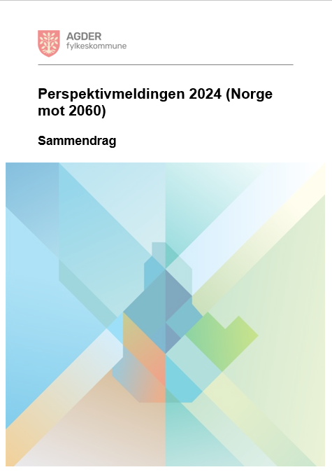
Bakgrunn
Det er andre gang Agder fylkeskommune lager et sammendrag av perspektivmeldingen.
Sammendraget er ikke uttømmende for hele innholdet i meldingen.
Vi har heller ikke tatt med politiske betraktninger, men satt søkelys på statistikk og analyser som kan ha relevans for Agder.

Slide 4
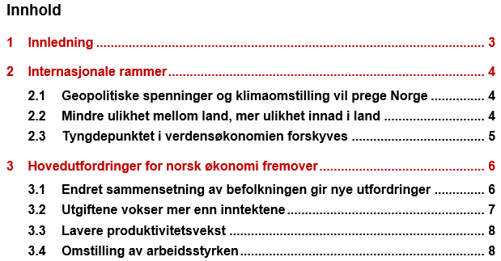
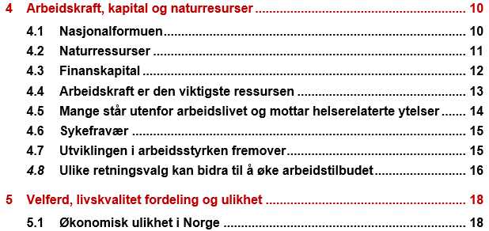
Innhold vårt sammendrag
Notes:
19 sider, nesten bare 1/10 av holdet i selve meldingen. Det går med andre ord an å fordype seg i ulike tema i originalversjonen.
I denne PP- versjonen legges det vekt på å vise sentrale figurer fra sammendraget, med utdypende tekst i notatfeltet

Slide 5
Internasjonale rammer
Geopolitiske spenninger og klimaomstilling vil prege Norge
    Norge og andre land fremover bruke mer ressurser på forsvar, sikkerhet og trygghet.
    En omlegging av verdens energisystemer vil kreve ressurser og kunne gi høyere energipriser og lavere økonomisk vekst, særlig i en overgangsfase.
Mindre ulikhet mellom land, mer ulikhet innad i land
Tyngdepunktet i verdensøkonomien forskyves
    Kina ventes å være verdens største økonomi i tiårene fremover som følge av antatt høyere vekst i arbeidsproduktivitet enn i vestlige land.
    India kan mot midten av dette århundret bli verdens nest største økonomi.
    Høy befolkningsvekst, særlig sør for Sahara, kan bety at Afrika får langt større økonomisk betydning enn i dag.

Slide 6
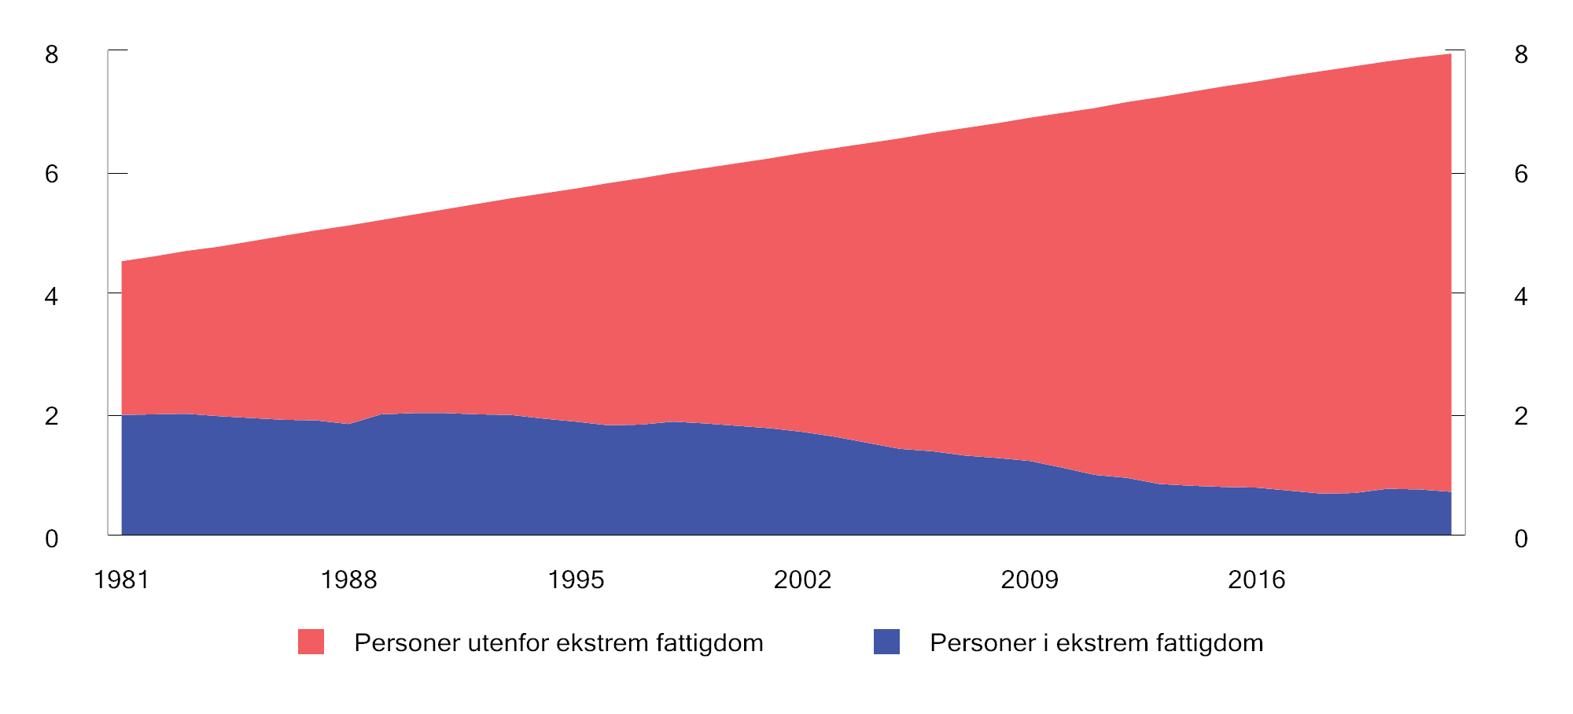
Sterk vekst i fremvoksende økonomier har ført til at andelen som lever i ekstrem fattigdom har falt kraftig siden starten av 1980-tallet
Verdens befolkning etter økonomisk status. 1981–2022. Mrd. mennesker
Kilde: Verdensbanken.

Slide 7
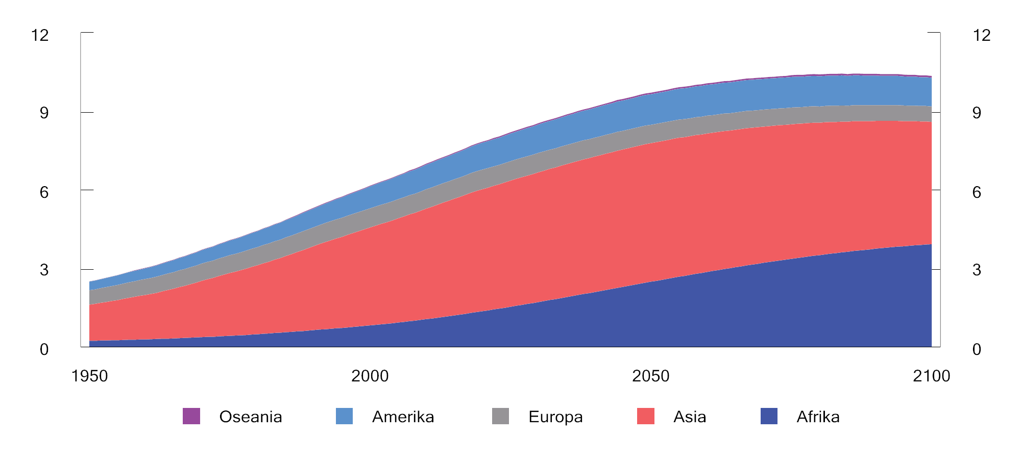
Befolkningsutvikling i ulike regioner. 1950–2100. Mrd. mennesker
Kilde: FN, World Population Prospects 2022, mellomalternativet.
Notes:
Verden har vært gjennom en kraftig befolkningsvekst siden midten av forrige årtusen – en oppgang som antas å fortsette i tiårene fremover. Bare fra 1950 og frem til i dag er verdens befolkning mer enn tredoblet til 8 mrd. mennesker. Asia har stått for 60 pst. av veksten. Veksten vil trolig være høy også fremover, selv om veksttakten avtar. OECDs fremskrivinger tilsier at Kina, til tross for fallende befolkning, ventes å være verdens største økonomi i tiårene fremover som følge av antatt høyere vekst i arbeidsproduktivitet enn i vestlige land. India kan mot midten av dette århundret bli verdens nest største økonomi.
Ifølge FNs fremskrivinger kan verdens befolkning nå en topp på i underkant av 10,4 mrd. mennesker rundt 2090, se figur 2.2. Fremover vil Afrika ha sterkest befolkningstilvekst.
Afrika har stått for én tredjedel av verdens befolkningsvekst så langt i dette århundret og vil bidra til brorparten av veksten i de resterende tiårene. Rundt 2060 anslås befolkningen i denne verdensdelen å dobles fra dagens nivå. En ung befolkning tilsier at andelen i arbeidsdyktig alder blir særlig høy. Høy befolkningsvekst, særlig sør for Sahara, kan bety at Afrika får langt større økonomisk betydning enn i dag.

Slide 8
Hovedutfordringer for norsk økonomi fremover
Endret sammensetning av befolkningen gir nye utfordringer
Utgiftene vokser mer enn inntektene
Lavere produktivitetsvekst
Omstilling av arbeidsstyrken

Slide 9
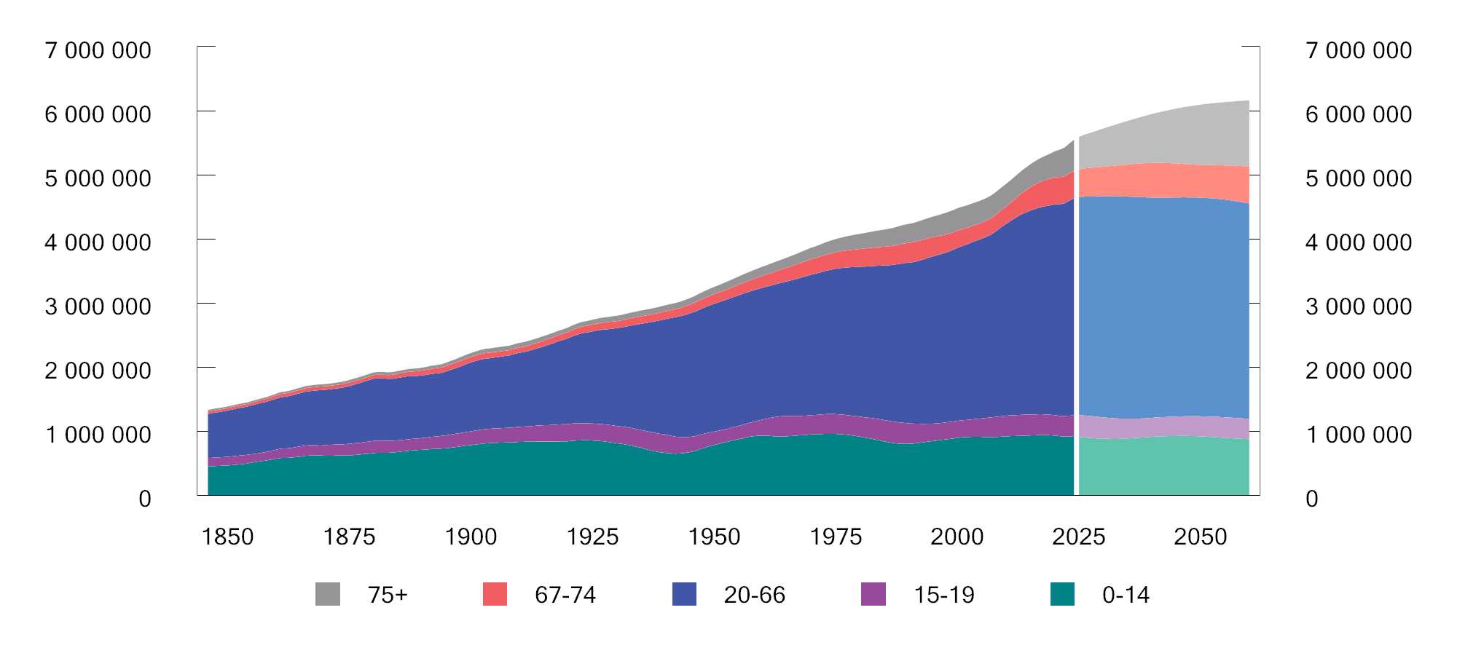
Befolkningen fordelt på aldersgrupper. 1846–2060
Befolkningsfremskrivingene tar utgangspunkt i Statistisk sentralbyrås hovedalternativ fra 2022. Kilder: Statistisk sentralbyrå og Finansdepartementet.

Slide 10
Endring i befolkning etter aldersgrupper. 1 000 personer. 2024–2060
I løpet av de neste 40 årene ventes det å bli 700 000 flere over 67 år
Kilder: Statistisk sentralbyrå og Finansdepartementet.
Notes:
Det er nedadgående fruktbarhet i hele Norden og andre vestlige land. Fruktbarheten i Norge var 1,4 barn per kvinne i 2023. Dagens lave fruktbarhet bidrar til at andelen barn og unge i befolkningen vil falle fremover. I fremskrivingene i meldingen legges det til grunn at fruktbarheten vil bli 1,5 barn per kvinne i 2025 og etter hvert stabiliserer seg på rundt 1,7. Det er om lag på samme nivå som gjennomsnittet siden 2010, men ventes likevel å redusere antall barn og unge under 19 år i Norge i 2060

Slide 11
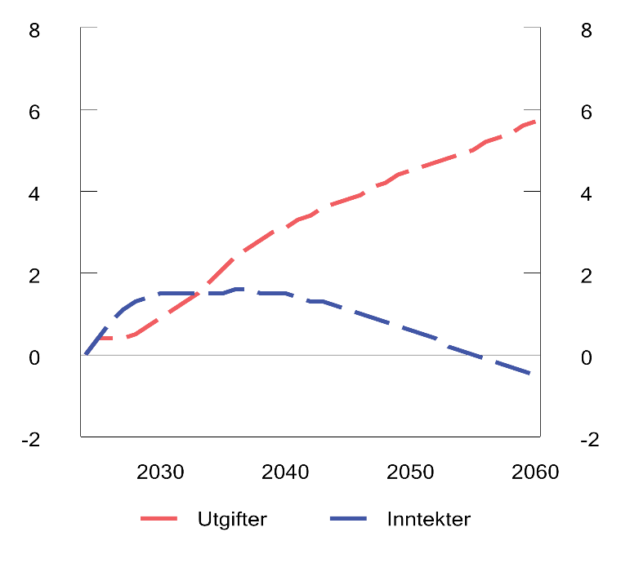
Utgiftene vokser mer enn inntektene
Frem mot 2060 tilsier fremskrivingene i meldingen at utgiftene øker mer enn inntektene, som følge av endringene i befolkningen og avtakende tilførsel av petroleumsinntekter til fondet.
På sikt oppstår det dermed et inndekningsbehov i offentlige finanser.
Inndekningsbehov i finanspolitikken. Offentlige utgifter og inntekter frem mot 2060. Andel av BNP for Fastlands-Norge. Prosent. Kilde: Finansdepartementet.
Notes:
Frem mot 2060 anslås offentlige utgifter å øke med 5,7 prosentenheter målt som andel av BNP for Fastlands-Norge, se figur 3.3. Over halvparten av økningen kan knyttes til utgifter som følger av befolkningsutviklingen. Samtidig antas økt satsing på forsvar å øke utgiftene frem mot 2036.
Offentlige inntekter består i hovedsak av skatteinntekter og bruk av midler fra Statens pensjonsfond utland. Det anslås at betydelige petroleumsinntekter de nærmeste årene vil bidra til en økning i fondsverdien og den beregnede bruken av fondsmidler på kort sikt. Lenger frem i tid ventes avtakende tilførsel av petroleumsinntekter å føre til at fondet, og fondsuttaket, vokser mindre enn økonomien. Samlet vil veksten i inntektene avta som andel av økonomien frem mot 2060

Slide 12
Vekst i arbeidsproduktivitet i utvalgte land. Prosent.
Produktivitetsveksten i Fastlands-Norge de siste 50 årene har vært om lag på linje med andre sammenlignbare land.
Fra rundt 2006 har veksten i produktivitet både her hjemme og globalt gått ned.
Lavere produktivitetsvekst
Notes:
De siste 15 årene har produktivitetsveksten avtatt både i Norge og hos Norges viktigste handelspartnere. Økt geopolitisk spenning øker risikoen for at videre økonomisk integrasjon kan avta og eventuelt reverseres. Konsekvensene av globale klimaendringer, omstillingen til et lavutslippssamfunn og tiltak for å begrense virkningene av klimaendringer kan vise seg å bli mer krevende enn lagt til grunn. På den annen side kan anvendelse av og innovasjon i informasjonsteknologi, slik som videre digitalisering, kunstig intelligens og robotisering, bidra til å løfte produktiviteten og kvaliteten på det som produseres.

Slide 13
Endring i sysselsetting fra 2024 til 2060 i referanseforløpet. 1 000 personer
Helse og omsorg
Annen offentlig forvaltning
Petroleumsrettet virksomhet
Øvrig samfunns- og næringsliv
Notes:
I fremskrivingene i referanseforløpet antas sysselsettingen i offentlig forvaltning å øke med om lag 200 000 personer frem mot 2060, hvorav helse- og omsorgssektoren står for drøyt 180 000. Samlet sysselsetting i økonomien er antatt å øke med rundt 75 000 personer. Det økte behovet for helse- og omsorgstjenester ventes å komme gradvis over en periode på 35 år, i takt med aldringen av befolkningen.
Aktiviteten i petroleumssektoren forventes å bli lavere. I referanseforløpet faller samlet sysselsetting i petroleumsvirksomheten og leverandørvirksomheten med om lag 35 000 personer fra 2024 til 2030 og med vel 70 000 fra 2030 til 2060.

Slide 14
Netto nasjonalformue 2024. Prosentvis fordelt
Norges nasjonalformue består av verdien av arbeidskraft (humankapital), realkapital, finanskapital og naturressursformuen
Arbeidskraft er den viktigste ressursen
Kilde: Finansdepartementet.
Notes:
Nasjonalformuen gjenspeiler nåverdien av landets fremtidige inntekter. I nasjonalformuen inngår verdien av arbeidsinnsats, realkapital, finanskapital og merverdien (ressursrenten) av gjenværende naturressurser. Den viktigste delen av nasjonalformuen er nåverdien av fremtidig arbeidsinnsats, som anslås å utgjøre om lag 65 prosent.
Realkapitalen og finanskapitalen står for 15 prosent hver. Norges finanskapital er netto fordringer overfor utlandet, med Statens pensjonsfond som største komponent. Merverdien av gjenværende naturressurser utgjør knapt 5 prosent av nasjonalformuen. 3 prosent petroleumsformue/2 prosent øvrige naturressurser
Nasjonalformuen gir ikke et fullt bilde av befolkningens velferd. I utgangspunktet burde alle beholdningsstørrelser som påvirker velferd tas med i en beregning. For eksempel er ikke verdien av fritid, befolkningens helsetilstand, ubetalt arbeid i hjemmet og frivillig arbeid med i beregningene av nasjonalformuen. Miljøgoder og naturkapital, som for eksempel uberørt natur, naturmangfold og ren luft, er heller ikke med. Slike goder er i praksis vanskelig å måle og derfor utelatt, selv om de utvilsomt bidrar til velferden og grunnlaget for økonomisk vekst.

Slide 15
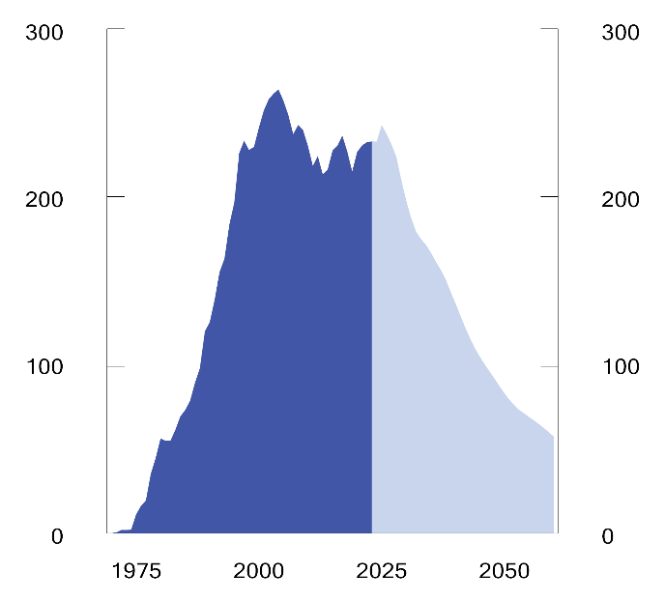
Produksjon og anslått fremtidig produksjon av petroleum på norsk sokkel. Mill. Sm³ oljeekvivalenter. 1970–2060
Notes:
Oljeproduksjonen nådde sin topp i 2000 og er nå nesten halvert siden toppåret. Nedgangen har blitt motsvart av en oppgang i gassproduksjonen i samme periode, slik at nedgangen i totalproduksjon har vært moderat. Fra første del av 2030-tallet ventes norsk petroleumsproduksjon å falle gradvis i takt med en uttømming av gjenværende utvinnbare ressurser.
Nedgangen i olje- og gassproduksjonen ventes samlet sett å bli 64 pst. frem til 2050 og 75 pst. frem til 2060.

Slide 16
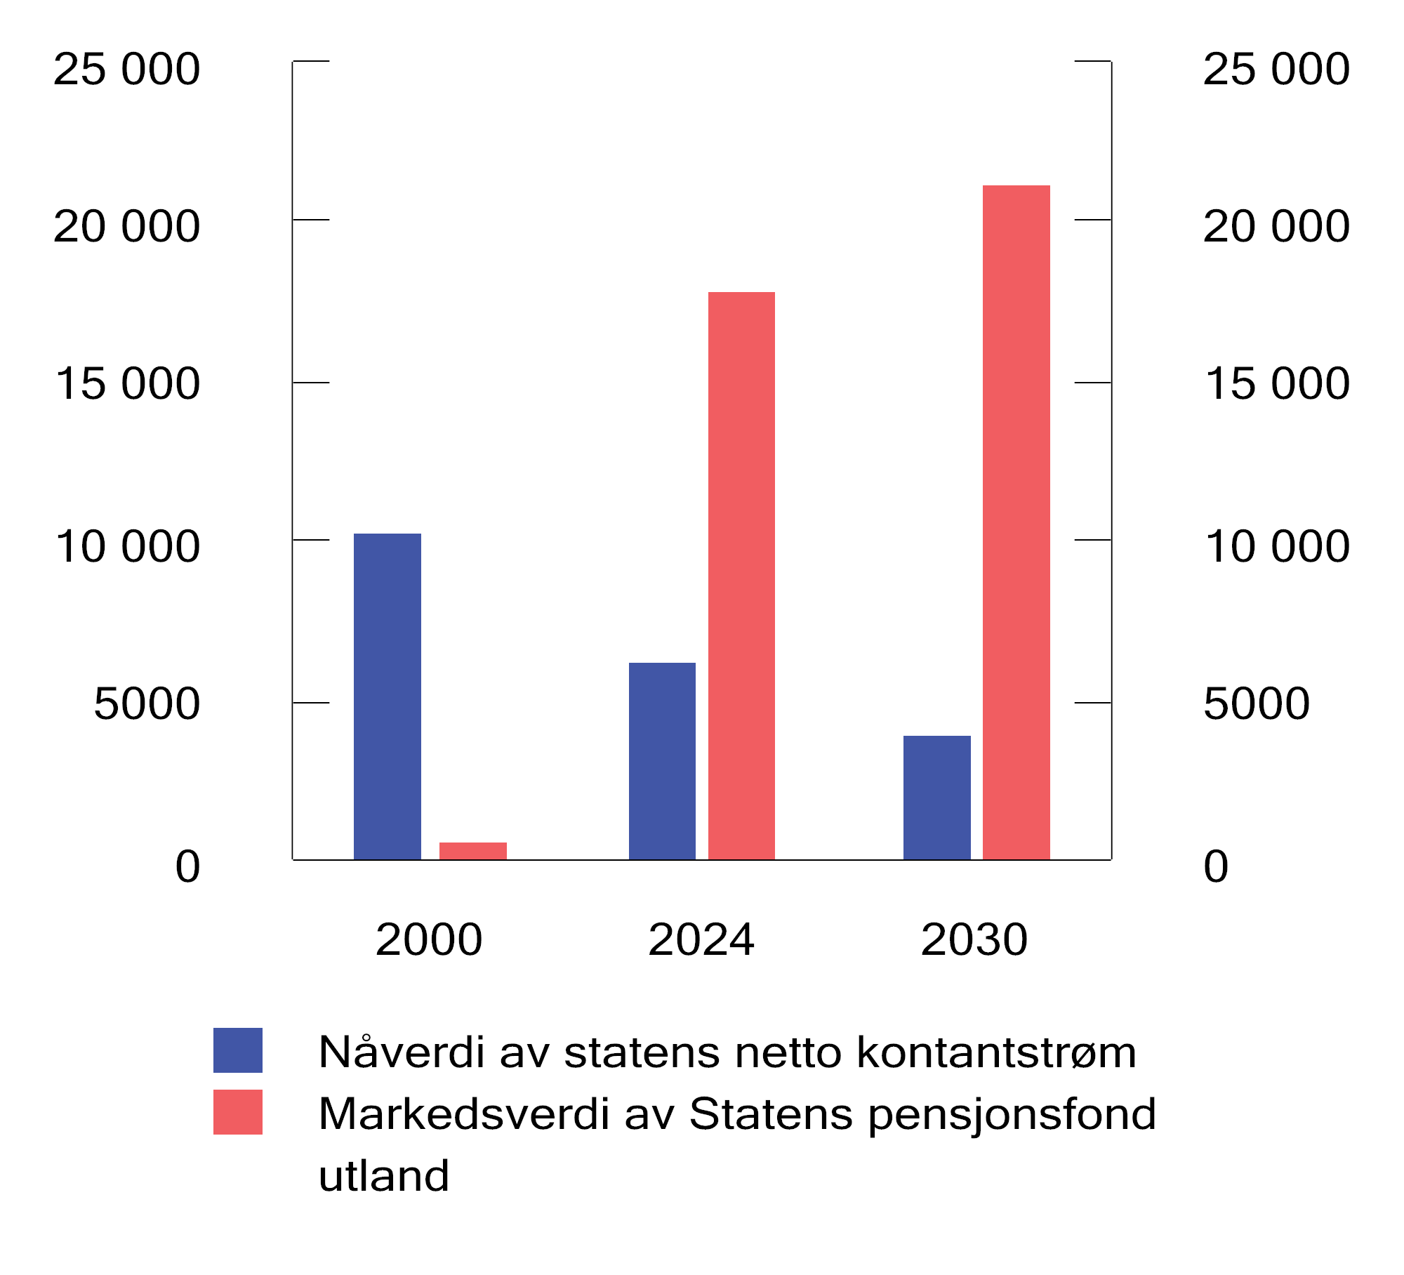
Nåverdi av statens netto kontantstrøm fra petroleumsvirksomheten og verdien på Statens pensjonsfond utland på ulike tidspunkt. Mrd. 2024-kroner
Notes:
Veksten i SPU har gått hånd i hånd med utvinning av petroleumsressurser, se figur 4.3. I 2000 var verdien av fondet relativt liten målt opp mot nåverdien av statens netto kontantstrøm, som tilsvarer nåverdien av statens ikke-utvinnede petroleumsformue. Etter 20 år har rangeringen snudd, og verdien av SPU er nå større enn nåverdien av gjenværende petroleumsreserver.

Slide 17
Tilgang på arbeidskraft hemmes av;
Antall utførte timeverk per sysselsatt i Norge er under gjennomsnittet i Europa.
  Det skyldes blant annet at Norge har høyt sykefravær, høy deltidsandel, lang foreldrepermisjonsordning og relativt kort normalarbeidsuke sammenlignet med andre land.
Mange står utenfor arbeidslivet og mottar helserelaterte ytelser
Høyt sykefravær

Slide 18
Mottakere av uføretrygd. Prosent av befolkningen 20–64 år. 2007 og 2018 eller seneste år
Notes:
Selv om deltakelsen i arbeidslivet er høy sammenlignet med mange andre land, er om lag 30 pst. av befolkningen i yrkesaktiv alder uten arbeid. I aldersgruppen 20–66 år er arbeidsuføre den klart største gruppen utenfor arbeidslivet. Arbeidsuføre mottar som regel enten arbeidsavklaringspenger eller uføretrygd. Andelen mottakere av uføretrygd i Norge er blant de høyeste i Europa og høyere enn i andre nordiske land. Mens utviklingen i andelen mottakere av uføretrygd har vært stabil over tid i Norge, har den gått ned i Sverige, Danmark, Finland og Nederland.

Slide 19
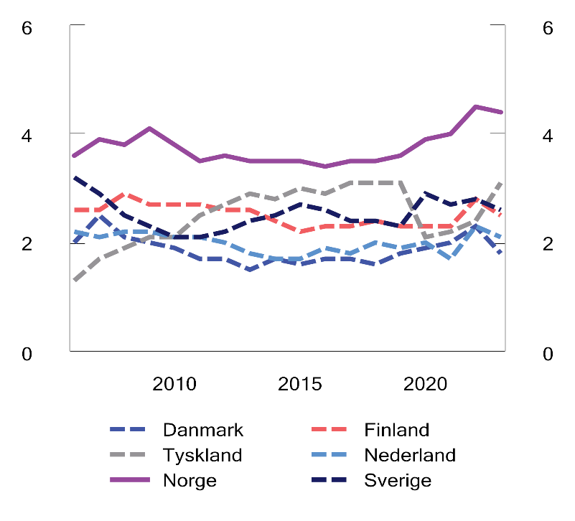
Sykefravær i utvalgte europeiske land. Prosent av sysselsatte 20–64 år. 2006–2023
Sykefraværet i Norge er høyere enn i andre europeiske land, uten at det kan forklares av alders- og kjønnssammensetningen av arbeidsstyrken, ulikt regelverk eller forhold i arbeidslivet som har dokumentert effekt på sykefraværet.
Kilde: Eurostat, Labor Force Survey.
Notes:
Mens sykefraværet har falt iblant annet Sverige og Nederland, har sykefraværet vært på et stabilt høyt nivå i Norge de siste 20 årene. De siste årene har imidlertid sykefraværet i Norge økt igjen, og sykefraværet er nå betydelig høyere enn før pandemien. Potensialet for økt arbeidsinnsats gjennom redusert sykefravær er betydelig.
Reduksjon i sykefraværet, særlig langtidsfraværet, vil kunne redusere frafall fra arbeidslivet
og overgang til arbeidsavklaringspenger (AAP), og senere til uføretrygd. Mellom 60 og 70 pst. av nye AAP-mottakere har mottatt sykepenger i forkant. Langvarig sykefravær er dermed ofte det første steget ut av arbeidslivet.

Slide 20
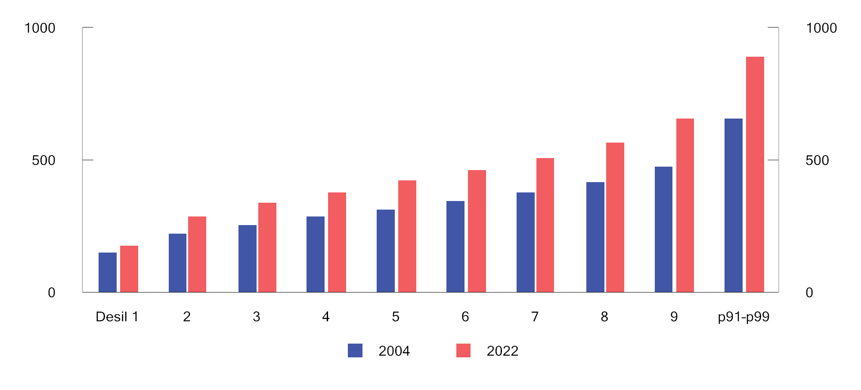
Lav men voksende lønnsulikhet i Norge
Det er blitt større forskjeller mellom de som tjener relativt lite og de som tjener mye.
De siste 20 årene har inntektsveksten vært klart svakest for dem med lavest inntekt og sterkest i toppen av inntektsfordelingen.
I figuren er befolkningen delt i grupper etter ekvivalent inntekt etter skatt.
For de ti prosent rikeste har realinntekten økt med nærmere 40 pst. fra 2004 til 2022, mens økningen har vært i underkant av 20 pst. for de ti prosent fattigste.
Den rikeste prosenten er utelatt her.
Gjennomsnittlig inntekt etter skatt i ulike inntektsdesiler 2004 og 2022.
Kilder: Statistisk sentralbyrå og Finansdepartementet.
Notes:
Det er lav lønnsulikhet i Norge sammenlignet med de fleste andre land. Lønnsulikheten er imidlertid voksende i Norge. Det er blitt større forskjeller mellom de som tjener relativt lite og de som tjener mye. De siste 20 årene har inntektsveksten vært klart svakest for dem med lavest inntekt og sterkest i toppen av inntektsfordelingen. I figuren er befolkningen delt i grupper etter ekvivalent inntekt etter skatt. For de ti prosent rikeste har realinntekten økt med nærmere 40 pst. fra 2004 til 2022, mens økningen har vært i underkant av 20 pst. for de ti prosent fattigste. Den rikeste prosenten er utelatt her, ettersom de reelle inntektene for denne gruppen er krevende å måle.

Slide 21
Tusen takk for oppmerksomheten!
www.agderfk.no

